Slide 2

SECRETARÍA GENERAL

Slide 3
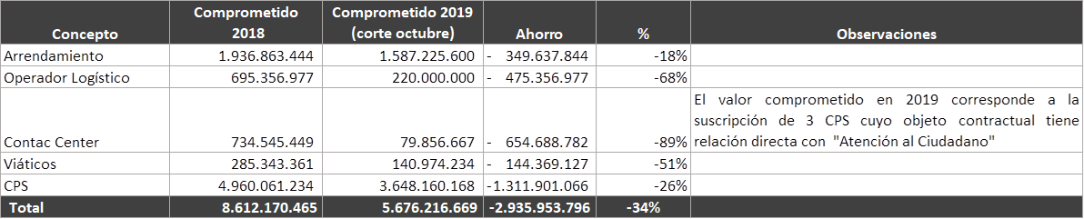
ACCIONES DE AHORRO Y AUSTERIDAD

Slide 4
SECRETARÍA GENERAL
COORDINACIÓN ADMINISTRATIVA

Slide 5
LOGROS DE GESTIÓN DOCUMENTAL E INDICADORES DE CORRESPONDENCIA
Gestión Documental
  Herramientas Archivísticas: Actualización del PINAR presentado en enero de 2019.
  Digitalización: 92% de avance para un total de 73.861 folios digitalizados, de acuerdo con el plan de mejoramiento para la vigencia 2019, el cual se proyectaron 80.000 folios digitalizados.
  TRD: Elaboración de 12 Tablas, servicio de diagnóstico, organización y digitalización de 18 metros Lineales para la Unidad, Mediante Contrato 095 de 2019 con el grupo TIEDOT.
  Custodia: Se tiene la custodia de 300 Cajas x-200 y se ha hecho desde su acta de inicio el préstamo de consulta Normal de 11 Cajas x200 para su gestión interna de expedientes.

Slide 6
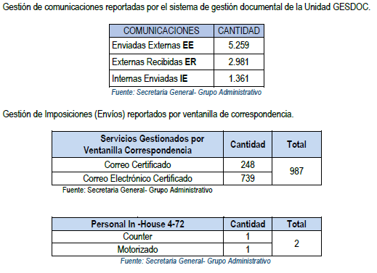
LOGROS DE GESTIÓN DOCUMENTAL E INDICADORES DE CORRESPONDENCIA
Correspondencia

Slide 7
LOGROS DE LA COORDINACIÓN ADMINISTRATIVA
Los hallazgos e incumplimientos realizados en materia ambiental en el 2018, fueron subsanados el 19 de septiembre de 2019, dando lugar a un 73% de cumplimiento con respecto al año anterior.
Contratación de la Organización de recicladores – REMAREK para la gestión de los residuos aprovechables que se generan en la Unidad del SPE.
Se contrato un Gestor Ambiental para asesorar, implementar y dar cumplimiento, al marco legal vigente en materia ambiental.
Mejora en la gestion integral de los residuos de origen administrativos y peligrosos producidos en la unidad, con un gestor licenciado y autorizado.

Slide 8
LOGROS DE LA COORDINACIÓN ADMINISTRATIVA
PLAN INSTITUCIONAL DE GESTIÓN AMBIENTAL
Generar el diagnostico de las condiciones ambientales de la UAESPE.
Generar e implementar la Política de Gestión Ambiental dentro de las actividades de la unidad.
Identificar los impactos ambientales generados por la unidad y los mecanismos de control, mitigación y/o eliminación de los impactos significativos.

Slide 9
Canales de Atención UAESPE
Presencial | Se han recibido 135 usuarios
Formulario WEB - PQRSD | Se recibieron 3120 PQRSD de las cuales 2226 son de 1 nivel y 674 de segundo nivel.
Telefónico | Se han recibido un total de 6489 llamadas Telefónicas

Slide 10
LOGROS ALCANZADOS 2019 - ATENCIÓN AL CIUDADANO
° Se realizó la Instalación del Comité Interdisciplinario de la Unidad Administrativa Especial del Servicio Público de Empleo.
° Se realizó articulación con el DNP para concertar el tema de atención al ciudadano, donde se definieron tres fases:
Encuestas de percepción a la ciudadanía
Encuestas de percepción de Servidores Públicos
Formulario de información de Gestión Complementaria
Diagnóstico de resultados DNP – UAESPE
° Se elaboró la Política de Atención al Ciudadano de la Unidad Administrativa Especial del Servicio Público de Empleo
° Se gestionó la creación del Área del Servicio de Atención al Ciudadano de la Unidad Administrativa Especial del Servicio Público de Empleo

Slide 11
SECRETARÍA GENERAL
COORDINACIÓN CONTRACTUAL

Slide 12
CONTRATACIONES GRUPO CONTRACTUAL
Prestación de servicios personas naturales: 87
Selección de mínima cuantía: 7
CONTRATOS
Selección abreviada: 3
Subasta Inversa: 1
Concurso de Méritos: 1
Convocatoria Pagina Unidad del SPE: 1

Slide 13
LIQUIDACIONES GRUPO CONTRACTUAL
2014
1
LIQUIDACIÓN
0
PENDIENTES
2016
8
LIQUIDACIONES
0
PENDIENTES
2017
26
LIQUIDACIONES
8
PENDIENTES
2018
26
LIQUIDACIONES
9
PENDIENTES

Slide 14
SECRETARÍA GENERAL
COORDINACIÓN GESTIÓN DEL TALENTO HUMANO

Slide 15
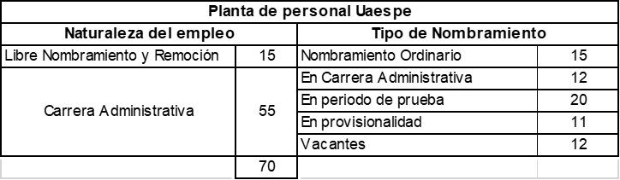

Slide 16
La planta de personal de la Unidad Administrativa Especial del Servicio Público de Empleo, esta compuesta por 70 servidores, 55 nombrados en los cargos de carrera administrativa y 15 en cargos de libre nombramiento y remoción.
De los nombramientos de carrera administrativa, como resultado del Concurso de Méritos realizado por la CNSC, a 31 de octubre, se encuentran dentro de la planta de personal:12 funcionarios con trámite en el Registro Público de Carrera, 20 funcionarios en periodo de prueba, 11 servidores en provisionalidad y 12 empleos vacantes.

Slide 17
LAS ACTIVIDADES MÁS DESTACADAS DE BIENESTAR SOCIAL 2019
Celebración de los cumpleaños de la Entidad, se realizó dinámica de quien quiere ser millonario enfocado a temas de la Entidad y cultura general, reconocimiento especial a los funcionarios mas antiguos de la Entidad.
Conmemoración día del servidor público en donde contamos con la participación de un 80% de los funcionarios, este espacio se aprovecho para el fomento de la integridad en la Entidad.
Semana de la salud en la Unidad con el fin de procurar el bienestar físico, mental y social de nuestros colaboradores.

Slide 18
LAS ACTIVIDADES MÁS DESTACADAS DE BIENESTAR SOCIAL 2019
Integración para celebrar el día del amor y la amistad.
Celebración Halloween, actividad en la cual se destacó la creatividad de todos los colaboradores con la decoración de las áreas para celebrar con los niños.
Taller de habilidades gerenciales, enfocado a construir el líder del Servicio Público de Empleo y fortalecer habilidades comunicativas.
Actividad e integración bienvenida la navidad.

Slide 19
LOGROS DEL SISTEMA DE GESTIÓN DE SEGURIDAD Y SALUD EN EL TRABAJO SG-SST
  Verificación del cumplimiento legal del SG-SST
  Auditoría Decreto 1072 de 2017 en el mes de marzo con un cumplimiento del 30%, a la fecha se cuenta con un cumplimiento del 82%.
  Redefinición del Plan de Trabajo 2019.
Actualización Documental
  Actualización Plan de emergencias e instalación de Planos de Evacuación.
  Construcción Nueva Matriz de Riesgos.
  Revisión y actualización del 100% de documentos asociados al SG-SST.
Gestión de los Programas de Promoción y Prevención
Asesoría personalizada en Higiene Postural y visual.
Verificación de condiciones de salud a través de los exámenes ocupacionales.
Evaluación de Factores de Riesgo Psicosocial.
Semana de la Salud como espacio de gestión del riesgo.

Slide 20
SECRETARÍA GENERAL
COORDINACIÓN GESTIÓN FINANCIERA

Slide 21
EJECUCIÓN PRESUPUESTAL A 31 DE OCTUBRE DE 2019
CIFRAS EN MILLONES DE PESOS
CONCEPTO | APROPIADO |  | COMPROMETIDO |  |  | OBLIGADO Y PAGADO
 | Valor |  | Valor | % |  | Valor | %
PRESUPUESTO | 24.151,0 |  | 20.451,5 | 84,7% |  | 16.620,0 | 68,8%
FUNCIONAMIENTO | 10.551,7 |  | 7.726,7 | 73,2% |  | 7.419,1 | 70,3%
INVERSIÓN | 13.599,3 |  | 12.724,8 | 93,6% |  | 9.200,9 | 67,7%
Fuente: SIIF - Nación

Slide 22
EJECUCION PRESUPUESTAL A 31 DE OCTUBRE DE 2019 – DETALLE DE FUNCIONAMIENTO
CIFRAS EN MILLONES DE PESOS
CONCEPTO | APROPIADO |  | COMPROMETIDO |  |  | OBLIGADO Y PAGADO
 | Valor |  | Valor | % |  | Valor | %
FUNCIONAMIENTO | 10.551,7 |  | 7.726,7 | 73,2% |  | 7.419,1 | 70,3%
GASTOS DE PERSONAL | 7.507,6 |  | 5.014,9 | 66,8% |  | 5.013,7 | 66,8%
ADQUISICION DE BIENES Y SERVICIOS | 2.877,1 |  | 2.690,4 | 93,5% |  | 2.390,2 | 83,1%
TRANSFERENCIAS * | 133,7 |  | 21,4 | 16,0% |  | 15,3 | 11,4%
TRIBUTOS ** | 33,3 |  | 0,0 | 0,0% |  | 0,0 | 0,0%
Transferencias * : Incluye los ítems de Otras Transferencias Previo Concepto de la DGPPN, Incapacidades y licencias de maternidad
Tributos ** : Cuota de fiscalización y auditaje

Slide 23
EJECUCIÓN PRESUPUESTAL A 31 DE OCTUBRE DE 2019 - DETALLE DE INVERSIÓN
CIFRAS EN MILLONES DE PESOS
CONCEPTO | APROPIADO |  | COMPROMETIDO |  |  | OBLIGADO Y PAGADO
 | Valor |  | Valor | Porcentaje |  | Valor | Porcentaje
INVERSIÓN | 13.599,3 |  | 12.724,8 | 93,6% |  | 9.200,9 | 67,7%
Fortalecimiento de la Oferta de Servicios de la USPE Nacional | 7.506,5 |  | 6.694,2 | 89,2% |  | 4.731,2 | 63,0%
Fortalecimiento de la Red de Prestadores en la Atención a Victimas a través del SPE Nacional | 5.765,5 |  | 5.715,5 | 99,1% |  | 4.279,5 | 74,2%
Fortalecimiento del Sistema Integrado de Gestión de la Unidad del SPE - Bogotá | 327,2 |  | 315,1 | 96,3% |  | 190,2 | 58,1%
Fuente: SIIF- Nación

Slide 24
EJECUCIÓN PRESUPUESTAL A 31 DE OCTUBRE DE 2019
CIFRAS EN MILLONES DE PESOS
Fuente: SIIF- Nación

Slide 25
DEFENSA JUDICIAL
La Unidad Administrativa Especial del Servicio Público de Empleo estableció un modelo de Gestión Jurídica comprometida con la prevención del daño antijurídico. Es por esta razón:
Adoptó la Política de Prevención del daño Antijurídico, la cual fue aprobada por la Agencia Nacional de Defensa Jurídica del Estado.
Mediante Circular No. 17 del 3 de julio de 2019, oficializó el procedimiento de defensa
jurídica de la entidad.
El 30 de agosto de 2019, el Comité de Conciliación, adoptó las políticas generales
que orientan la defensa técnica de la entidad.

Slide 26
PROCESOS JUDICIALES EN CURSO
Vinculados a 56 Acciones de Nulidad- como terceros con interés – Convocatoria 428
Ejecutivos como demandantes: 1
Conflictos de competencia: 1.
FALTA EDITABLE

Slide 27
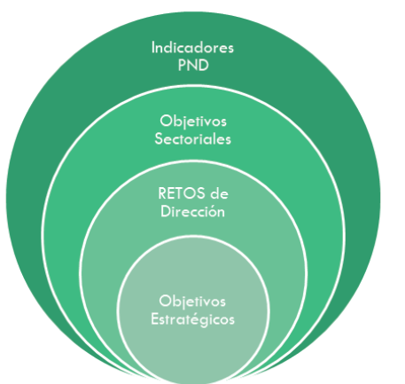
PLATAFORMA ESTRATÉGICA DE LA UNIDAD DEL SPE 2019-2022

Slide 28
PLATAFORMA ESTRATÉGICA DE LA UNIDAD DEL SPE 2019-2022
INDICADORES PND
Indicador | Meta Cuatrienio | Avance a 30 de Septiembre 2019 | % Cuatrienio
Colocaciones a través del Servicio Público de Empleo | 2.300.000 | 671.173 | 29%
Colocaciones de mujeres a través del Servicio Público de Empleo | 880.000 | 297.930 | 34%
Colocaciones de jóvenes a través del Servicio Público de Empleo | 627.000 | 261.112 | 42%
Colocaciones de víctimas a través del Servicio Público de Empleo | 103.400 | 61.882 | 60%
Colocaciones de personas con discapacidad a través del Servicio Público de Empleo | 6.600 | 1.888 | 29%
Fuente: Toda la red de prestadores del SPE

Slide 29
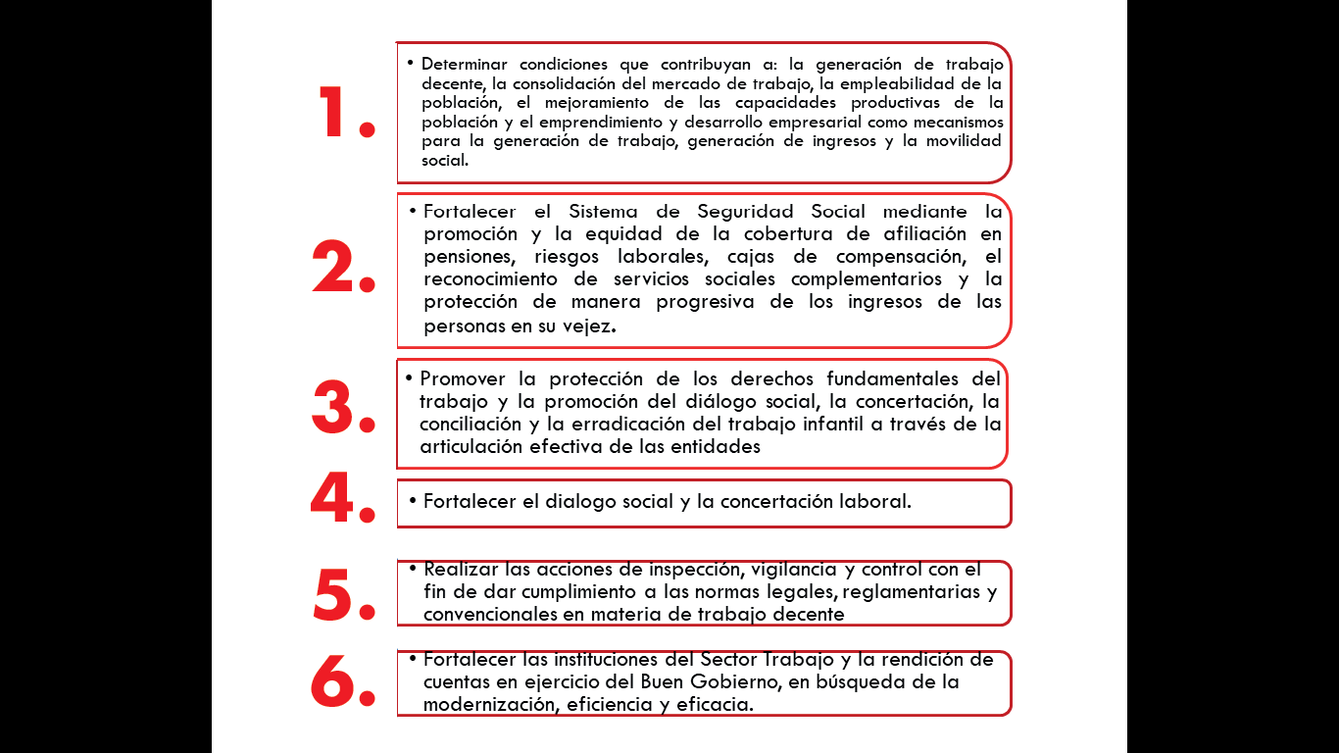
PLATAFORMA ESTRATÉGICA DE LA UNIDAD DEL SPE 2019-2022
OBJETIVOS SECTORIALES

Slide 30
PLATAFORMA ESTRATÉGICA DE LA UNIDAD DEL SPE 2019-2022
OBJETIVOS ESTRATÉGICOS
Constituir y administrar el Sistema de Información del Servicio Público de Empleo, el cual integre la información de oferentes y demandantes adscritos a la Red de Prestadores
Acompañar a los prestadores a través de una Asistencia Técnica permanente, innovadora y vanguardista con el mercado laboral
Revisar y ajustar el Modelo de Inclusión Laboral con Enfoque de Cierre de Brechas que facilite el acceso al mercado laboral a más colombianos.

Slide 31
PLATAFORMA ESTRATÉGICA DE LA UNIDAD DEL SPE 2019-2022
OBJETIVOS ESTRATÉGICOS
Consolidar la UAESPE como productor y referente de información sobre la empleabilidad en Colombia
Diseñar e implementar una estrategia para articular los diferentes actores que participan en el mercado laboral y hacen parte de la Red del SPE
Consolidar el Modelo Integrado de Planeación y Gestión como una herramienta que facilite y mejore la gestión institucional

Slide 32
SUBDIRECCIÓN DE
ADMNISTRACIÓN Y SEGUIMIENTO

Slide 33
RETOS UNIDAD 2019
Destacar las prácticas de empleo inclusivo. Empresas Inclusivas.
Aprobación de autorización de prestadores en línea.
Sistema de información.
La UAESPE se convierte en fuente de información en materia de empleabilidad.
Posicionamiento del Servicio Público de Empleo en los procesos de intermediación laboral.

Slide 34
LOGROS DE LA SUBDIRECCIÓN DE ADMINISTRACIÓN Y SEGUIMIENTO EN 2019
Autorizaciones, seguimiento
y monitoreo
Estudios e investigaciones del
Mercado aboral
Hidrocarburos
NTC 6175

Slide 35
LOGROS DE LA SUBDIRECCIÓN DE ADMINISTRACIÓN Y SEGUIMIENTO EN 2019
Cambio de enfoque
Del Asistencial (check list) a la atención integral.
130
Visitas
de
seguimiento
Fortalecimiento del equipo regional
Perfiles con experiencia en procesos de seguimiento y gestión de calidad.
Procesos posteriores a la visita
Construcción de planes de mejoramiento y seguimiento a los avances.
Fortalecimiento de los procesos
Capacitación desde registro de hoja de vida hasta
Gestión empresarial.

Slide 36
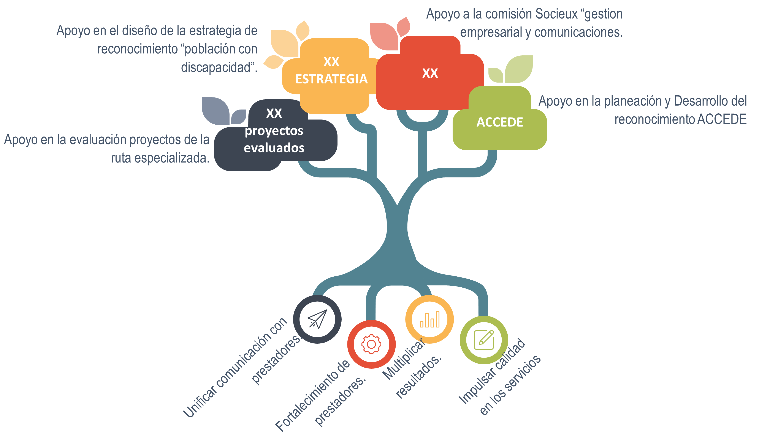
LOGROS DE LA SUBDIRECCIÓN DE ADMINISTRACIÓN Y SEGUIMIENTO EN 2019
Articulación con la Subdirección de Promoción

Slide 37
  -17 Boletines de vacantes vigentes
  -Boletines Poblacionales (Mujeres, Víctimas, Jóvenes y PcD)
  -Boletín Economía Naranja
  - Boletín mercado laboral regional de los departamentos Antioquia, Caldas, Huila, Quindío, Risaralda y Tolima (en diagramación)
-Anexo de demanda laboral actualizado y unificado
- Boletín oportunidades de trabajo (Nacional, Bogotá y zona sur oriental)
Unidad del SPE como fuente de información en materia de empleabilidad
  -Documento de suficiencia y cobertura (avance)
  -Boletín vacantes temporada (ACNUR)
  Convenio Universidad Javeriana y Convenio DANE (en Proceso)
  -Artículo competencias más demandadas en 2018.
  - Análisis sectorial del empleo en Bogotá para los años 2017 y 2018.
  -Modelo de metas CCF
  -Participación en mesa de unificación de ocupaciones

Slide 38

NUEVO MODELO DE ACOMPAÑAMIENTO TERRITORIAL
2018
60% Atención (Alertas tempranas-vías de hecho)
Prevención
Prevención
40% Prevención
Atención
Transformación
40% transformación (respuestas estructurales a problemas estructurales)
39% Prevención
Atención
21% Atención (Alertas tempranas-vías de hecho)
2019

Slide 39






2018
6 actividades
realizadas
2018
0 actividades
realizadas
2018
15 jornadas/
368 personas registradas
2019
26 actividades
realizadas
2019
6 actividades
realizadas
2019
26 jornadas/
748 personas registradas
Acompañamientos
en
territorio
Fortalecimiento
a
prestadores
Jornadas
IVC
Seguimiento a
Prestadores de
hidrocarburos
Gestión de
Estrategias
móviles
Revisión
normativa
2018
376 actividades
realizadas
2018
0 actividades
realizadas
2018
0 actividades
realizadas
2019
399 actividades
realizadas
2019
10 actividades
realizadas
2019
22 sesiones reforma
Decreto 1668/2016
6 sesiones sobre
Perfiles estandarizados

Slide 40

PRINCIPALES LOGROS
Disminución
Conflictividad
Vías de hecho (-35%)
Alertas tempranas
(-49%)
Construcción
de confianza
Incremento del Índice de efectividad
2018: 26%
2019: 39%
Democratización
De la
información

Slide 41



SOCIALIZACIONES GRUPALES DE LA NTC 6175 EN EL 2019
3 jornadas de socialización
Se invitaron al 42% de la Red de
32 Prestadores de Norte –Barranquilla
38 Prestadores de Bogotá e invitados
35 Prestadores Medellín e invitados
Caribe- Barranquilla
(Sucre, San Andrés, Magdalena, Guajira, Córdoba, Cesar, Atlántico)
Occidente -Medellín
(Antioquia , Meta y Caquetá)
PARTICIPANTES
120 Personas
63 prestadores
Capital- Bogotá
(Bogotá ,Cundinamarca, Casanare, Tolima, Huila, y Nariño)
Los eventos de socialización Impactaron en el 2019
25% DE LA RED
17 Cajas / 22 Bolsas Institucionales / 18 Entes Territoriales / 5 Agencias Privadas / 1 Sena
Estos eventos nos permitieron incentivar a 30 Prestadores alineándose en temas de calidad.
Notes:
Enfatizar que los centros de empleo prestan una ruta de empleabilidad y que activarla genera beneficios y mitiga conflictividad
En EL Sector hidrocarburos, las Agencias de empleo son visualizadas solo como el lugar donde registran hojas de vida y remiten a vacantes

Slide 42

TALLERES DE PROFUNDIZACIÓN
Barranquilla- Anfitrión Combarranquilla
Invitados: Comfamiliar Atlántico- Comfacor- Comfacesar Combarranquilla- Cajacopi
80 Colaboradores
(Diferentes Roles)
Bogotá- Anfitrión CAFAM
Invitados: Cafam-Comfacundi- Comfaboy -
Volver a la Gente -Universidad Cooperativa de Colombia
17 Prestadores
Cali- Anfitrión
Invitados: Comfenalco Valle- Comfandi-
Comfaca-ComfaCauca
15 Cajas
1 Bolsas Institucionales
1 Agencias Privada No Lucrativa
Bucaramanga - Anfitrión Cajasan
Invitados: Comfenalco Santander
Cajasan-Comfaoriente
Los talleres de Profundización de la NTC 6175
Impactaron en el 2019 4 Regiones
Notes:
Enfatizar que los centros de empleo prestan una ruta de empleabilidad y que activarla genera beneficios y mitiga conflictividad
En EL Sector hidrocarburos, las Agencias de empleo son visualizadas solo como el lugar donde registran hojas de vida y remiten a vacantes

Slide 43
LOGROS DE LA SUBDIRECCIÓN DE ADMINISTRACIÓN Y SEGUIMIENTO EN 2019
Incorporar el enfoque territorial en todos sus procesos
Fuente
De información
Impulsar la CALIDAD
Fortalecer la red de prestadores

Slide 44
SUBDIRECCIÓN DE
PROMOCIÓN

Slide 45
LOGROS DE LA SUBDIRECCIÓN DE PROMOCIÓN EN 2019
Desarrollo y seguimiento a 69 Planes de Trabajo 2019.
Transferencia de conocimientos:
    SISE - 43 Jornadas
    PERFORMANCE - en 5 nodos regionales/ 161 prestadores
    Refuerzo Modelo de Inclusión Laboral y Ruta de Empleabilidad - 14 jornadas.
    Herramientas para la atención de PCD (INSOR/INCI/AGORA). 9 capacitaciones / 6 Departamentos.
    Encuentros Regionales 2019 en 5 nodos y 4 Subnodos
ASESORÍA Y ACOMPAÑAMIENTO A LA RED DE PRESTADORES

Slide 46
LOGROS DE LA SUBDIRECCIÓN DE PROMOCIÓN EN 2019
Elaboración e implementación de instrumentos:
    Guía de Gestión con Empleadores – Promoción de Inclusión Laboral y ABC.
    ABC de gestión con empleadores- Víctimas del conflicto armado.
    Guía de ajustes a la ruta de empleabilidad para la atención de personas con discapacidad.
    Guía de Acciones de Inclusión Laboral para la atención de población Migrante y retornada de Venezuela.
ASESORÍA Y ACOMPAÑAMIENTO A LA RED DE PRESTADORES

Slide 47
LOGROS DE LA SUBDIRECCIÓN DE PROMOCIÓN EN 2019
Inclusión del Artículo 195 en la LEY 1995 de 2019 – PND.
Participación y organización de los Talleres “Construyendo País” 41 Jornadas.
Gestión para el posicionamiento con gremios y otros actores y participación en diferentes encuentros, foros y congresos nacionales y territoriales.
Reconocimiento ACCEDE- Acciones de Inclusión Laboral. 45 Postulaciones
POSICIONAMIENTO DEL SPE

Slide 48
LOGROS DE LA SUBDIRECCIÓN DE PROMOCIÓN EN 2019
Estrategias de atención:
Población étnica: apoyo y participación en estrategia con OIM- USAID en 9 departamentos (Cauca – Chocó – Cundinamarca – La Guajira – Nariño – Valle del Cauca – Bolívar – Antioquia – Guaviare). 16 proyectos aprobados.
Estrategia de migrantes y retornados provenientes de Venezuela: Cooperantes: ACNUR, FUPAD, OIM, GIZ, PNUD, BID y OIT – 10 pilotos/ 10 departamentos.
Lanzamiento de estrategia de atención a personas con discapacidad. 12 prestadores reconocidos como “Agencias inclusivas de empleo” en el Taller Construyendo País – Valledupar con el apoyo de la Consejería Presidencial para la participación de PcD, MinTrabajo y Departamento Nacional de la Función Pública.
ESTRATEGIAS DE INCLUSIÓN LABORAL

Slide 49
LOGROS DE LA SUBDIRECCIÓN DE PROMOCIÓN EN 2019
ESTRATEGIA DE ATENCIÓN A VÍCTIMAS DEL CONFLICTO ARMADO
Fortalecimiento de la red de prestadores del SPE y la implementación del Modelo de Inclusión Laboral con Enfoque de Cierre de Brechas- atención diferencial a víctimas del conflicto armado. - Convenio OIM
1. Contratación de 18 profesionales víctimas del conflicto armado para la dinamización y articulación regional.
2. Acciones de fortalecimiento de la ruta de atención a Víctimas.
Programa de Intervención Especializada, para mitigación de barreras de las víctimas del conflicto armado- Convenio PNUD
1. Se presentaron en total 201 proyectos, de los cuales se seleccionaron 45 proyectos de una bolsa de mas de $2800 millones.
2. Se beneficiaron de este proyecto: APE SENA, CCF, Entes Territoriales, Bolsas de Empleo y Agencias Privadas no Lucrativas
ESTRATEGIAS DE INCLUSIÓN LABORAL

Slide 50
LOGROS DE LA SUBDIRECCIÓN DE PROMOCIÓN EN 2019
Organizaciones Sociales y Asociaciones
  Pacto de Productividad
  Fundación Corona
  ASCUN
  Red TTU
  Fundación Saldarriaga Concha
  ACIET
  CGT
  Fundación ANDI
  ANALDEX
  Cámara de Comercio de Bogotá
Entidades del Gobierno:
  Ministerio del Trabajo
  Ministerio de Educación
  DPS (Departamento para la Prosperidad Social)
  Presidencia y sus consejerías
  DAFP (Departamento Administrativo de la Función Pública)
  Ministerio del Interior
  ARN (Agencia Colombiana para la Reintegración)
  UARIV (Unidad para las Víctimas)
  INSOR, INCI
  Agencia Presidencial de Cooperación
ARTICULACIÓN
INTERINSTITUCIONAL

Slide 51
LOGROS DE LA SUBDIRECCIÓN DE PROMOCIÓN EN 2019
  BID (El Banco Interamericano de Desarrollo)
  GIZ (Corporación Alemana para la Cooperación Internacional)
  SOCIEUX (iniciativa de la Unión Europea para la protección social)
  ACNUR (Alto Comisionado de las Naciones Unidas para los Refugiados)
  USAID (Agencia de los Estados Unidos para el Desarrollo Internacional)
  CUSO INTERNATIONAL
Cooperación Internacional
  OIM (Organización Internacional para las Migraciones)
  OIT (Organización Internacional del Trabajo)
  PNUD (Programa de las Naciones Unidas para el Desarrollo)
  FUPAD (Fundación Panamericana para el Desarrollo)
ARTICULACIÓN
INTERINSTITUCIONAL

Slide 52
SUBDIRECCIÓN DE
DESARROLLO Y TECNOLOGÍA

Slide 53
LOGROS DE LA SUBDIRECCIÓN DE DESARROLLO Y TECNOLOGÍA 2019
Alerta para los oferentes que no han accedido a la plataforma en los últimos 2 meses: se están realizando las últimas validaciones al interior de la Unidad.
Cierre de sesión a los 10 minutos de no continuar utilizando la plataforma: el tiempo actual que son 30 minutos.
Mejora de conexión entre los módulos del aplicativo:
En el módulo de direccionamiento a capacitación se requiere que se permita la asignación, permite realizarlo siempre y cuando no se cruce el horario y sean de diferente portafolio.
Descargue de resultados de la entrevista de empleabilidad en Excel: el resultado se puede descargar el PDF.
Socialización de novedades se deben dar previo a la actualización en SISE.
SISTEMA DE
INFORMACIÓN

Slide 54
LOGROS DE LA SUBDIRECCIÓN DE DESARROLLO Y TECNOLOGÍA 2019
Consolidación de la información de SISE en una bodega de datos administrada por la Unidad
Generación de informes
Oferentes
Empresas
Prestadores
Vacantes
Tableros de control
SISTEMA DE
INFORMACIÓN

Slide 55
LOGROS DE LA SUBDIRECCIÓN DE DESARROLLO Y TECNOLOGÍA 2019
Alerta para que el empresario conozca el cierre de sus vacantes.
Marcación de las Hojas de Vida que ya se encuentren revisadas.
En el modulo de direccionamiento, se requiere que se logre regresar a la pantalla de reportes.
SISTEMA DE
INFORMACIÓN

Slide 56

LOGROS DE LA SUBDIRECCIÓN DE DESARROLLO Y TECNOLOGÍA 2019
Nuevo Sistema de Información del Servicio Público de Empleo
Gestión técnica para la definición del crédito del BID para el financiamiento del proyecto.
Definición del diseño conceptual y la arquitectura básica del sistema.
Estimación de costos y plan de proyecto.
SISTEMA DE
INFORMACIÓN

Slide 57
LOGROS DE LA SUBDIRECCIÓN DE DESARROLLO Y TECNOLOGÍA 2019
Primera versión de la Bolsa Única de Empleo. Estadísticas del Servicio Público de Empleo en la pagina web
  Consolidación de la información de las vacantes a nivel nacional en una única base de datos administrada por la Unidad.
SISTEMA DE
INFORMACIÓN

Slide 58
LOGROS DE LA SUBDIRECCIÓN DE DESARROLLO Y TECNOLOGÍA 2019
Consolidación de la información de SISE en la Unidad
  Se crearon las bases de datos necesarias para almacenar la información del SISE, ya se encuentra en poder de la Unidad esta información y es administrada por la Subdirección de TI
  Se generar informes directamente desde la Subdirección
SISTEMA DE
INFORMACIÓN

Slide 59

LOGROS DE LA SUBDIRECCIÓN DE DESARROLLO Y TECNOLOGÍA 2019
SISTEMA DE
INFORMACIÓN

Slide 60
RETOS 2020

Slide 61
RETOS DE LA SUBDIRECCIÓN DE ADMINISTRACIÓN Y SEGUIMIENTO DURANTE 2020
Modelo de Seguimiento por Gestión
Red de entidades por el trabajo
Modelo de atención orientado a los empleadores
Fortalecimiento del mensaje de legalidad (Hidrocarburos)
Fortalecimiento de la calidad en el marco de la NTC 6175

Slide 62
RETOS DE LA SUBDIRECCIÓN DE ADMINISTRACIÓN Y SEGUIMIENTO DURANTE 2020
Grupo de Estudio e Investigaciones
Prospectiva laboral
Realidad base de oferentes
Creatividad Investigativa

Slide 63
RETOS DE LA SUBDIRECCIÓN DE PROMOCIÓN DURANTE 2020
Rediseñar el Modelo de Inclusión Laboral para modernizar la Ruta de Empleabilidad
Revisar y ajustar la estrategia de víctimas
Diseñar una nueva estrategia de fortalecimiento de la gestión empresarial y posicionamiento con el sector productivo, a partir de un nuevo enfoque de atención a las vacantes.
Asesoría técnica a toda la red de prestadores en la implementación de la estrategia diferencial para población de migrantes venezolanos y retornados colombianos.
Promover la integración regional de los servicios públicos de empleo en los países del Acuerdo de Quito y de la Alianza del Pacífico con el acompañamiento de la OIT que permita la movilidad laboral internacional.
Definir una ruta diferencial y especializada para las Bolsas de Empleos de las Instituciones de Educación Superior.
Implementar el Plan Operativo para el cumplimiento del Artículo 195 del PND.

Slide 64



RETOS DE LA SUBDIRECCIÓN DE DESARROLLO Y TECNOLOGÍA DURANTE 2020
Nuevo sistema de información BID
Bolsa única de vacantes (LATAM)
  Definición de entidades y estructura a intercambiar
  Ajuste del sistema
  Piloto de integración con otro país
Gestión de la información
  Bodega de datos
  Analítica – Inteligencia de negocios

